Slide 1

Business Consulting
业务流程优化设计培训
二OOO年七月十五日

Slide 2


Slide 4
培训内容
I. 何谓流程
II. 业务流程重组的构成要素
III. 业务流程重组的涵盖范围
IV. 业务流程重组的主要工作
V. 如何评价现有业务流程
VI. 如何设计未来业务流程
VII. 业务流程重组的关键成功要素
VIII. 咨询人员在业务流程重组项目中的作用
IX. 流程设计应遵循的原则
X. 流程设计工具的介绍
附录 手册与部门职责的编制方法

Slide 5
I. 何谓流程
流程的定义
  流程是一系列活动的组合，这一组合接受各种投入要素，包括：信息、资金、人员、技术、文档等。最后通过流程产生所期望的结果，包括产品、服务或某种决策结果。
流程的参与者
  企业内部各项业务活动的承者
  客户
  供应商（包括产品、服务、资金的供应者）
  其它利益方（社会大众、中介机构、政府部门）

Slide 6
II. 业务流程重组的构成要素
组织架构
客户满意与愿景目标
转变促成
绩效管理与标竿
组织架构
客户满意
绩效管理
转变促成

Slide 7
II. 业务流程重组的构成要素 － 组织架构
确定一种最为有效的管理汇报体系
确定潜在的组织架构选择方案
选择最优的组织架构方案
确定组织架构中各部门的职责与作用
确定新组织架构中管理控制的跨度与层次
确定新组织架构中所需的专有技术
寻找出最利于流程管理的组织形式

Slide 8
II. 业务流程重组的构成要素 － 客户满意与愿景目标
确定流程未来的受益对象，并根据他们对流程的影响力与重要性作出划分
确定客户对于现有流程的满意度
利用各种方式掌握客户需求，包括问卷调查、分组讨论、访谈等形式
明确现有流程与期望结果之间的差距
评价项目所带来的转变与流程设计对缩短进
而消除这些差距的作用有多大
寻找不断消除绩效差距的行动方案
一切以客户的
满意度为中心

Slide 9
II. 业务流程重组的构成要素 － 转变促成
明确沟通的需求与载体
评价对于转变的障碍，确定出一个学习性组织保持持续转变所需的特点
设计出行动方案，推动所有参与者的能动性、团队精神、信任度以及共有的愿景
理解对于转变的障碍，以及如何克服这些障碍
在流程实施时，寻找一种评价并改进转变行
为的手段或载体
使每一位参与者都能适应流程的转变

Slide 10
II. 业务流程重组的构成要素 － 绩效考核与标竿
确认流程成功的关键因素，并发展出一套平衡的指标体系，如：成本、质量、
效率等，并追踪这些指标
确定一种稳定、统一的方法，用于数据生成、指标定义、指标计算等
在指标计算的复杂性与指标效用之间寻求一种平衡性
绩效考核汇报流程要适当、节约成本、便于理解
对所设计的绩效考核指标进行测试与检验
明确职责，完成数据收集、数据汇总，保证绩效考核指标的一致性
保证使用者对绩效考核指标的一致性具有信心
激发出流程改
进的最大绩效

Slide 11
III. 业务流程重组的涵盖范围
营运流程
研发管理
采购管理
库存管理
专业制造
总装管理
营销管理
品质管理
管理支持流程
预算管理
财务管理
固定资产管理
人力资源管理
信息技术管理
行政事务管理

Slide 12
IV. 业务流程重组的主要工作
评价企业现有的业务流程状况
删减重复的、未增值的业务活动
疏通流程中的瓶颈货效率受制点
根据已有的最佳实践，修改或重新设计增值的企业业务流程
获得对业务流程重组的概念、方法、工具与技术等等具体、详细的理解

Slide 13
V. 如何评价现有业务流程
什么才是我们需要的流程？与现有的流程相比，我们需要在哪些地方作出改进？
现有流程不足之处的根源是什么？是战略、是技术、是组织架构，还仅仅是流程本身的问题？
现有流程如果继续执行下去，将会造成怎样的后果？这些后果中，哪些是我们的目标，哪些又是我们不希望发生的？

Slide 14
VI. 如何设计未来业务流程
什么是行业的最佳经验？有哪些地方可供我们从其它地方学习？
未来流程是否会为我们提供更多的管理优势？
根据成本效益原则，我们所设计的流程是否都有合理性？是否存在管理代价相对于所获取的管理绩效过大的现象？
在推行新流程后，如何在人员转变、信息技术、组织架构、绩效管理上作出效应的调整？
如何实现流程的不断改进与优化？

Slide 15
VII. 业务流程重组的关键成功因素
来自高层管理者身体力行的领导与承诺
客户至上的目标
拥有一套业务综合方案，涵盖并反映了战略、人员、流程与技术之间的相互关系
扩展了的经营视野，能延伸至客户与供应商，与利益相关方建立起合作关系
需要有普通员工的的积极参与，他们要运用他们各自的思想，并作出承诺
注重运行结果的思维

Slide 16
VIII. 咨询人员在流程重组项目中的作用
为客户提供技术性的建议，并为其创造条件以获取某种资源
保证所修改或优化改进的那部分流程是可以实施的
除提供正式的课堂式或讨论式的培训以外，我们还在客户现场提供实时的问题解答，包括向他们提供解决问题的工具与技术
在客户中间建立与维持一种明确的沟通与交流关系
协助客户建立与维护团队合作精神
协助客户解决员工之间的矛盾与冲突
将目标流程视作一种确保预期效果的手段的一部分

Slide 17
IX. 流程设计应遵循的原则
要从工作的目标而非工作的过程出发，定义岗位职责
  工作目标是可衡量的
  只有达到预期的工作目标，工作过程才是有意义的
  如果只考虑工作过程中的活动，最多只能简化现有的过程
剔除对内部客户和外部客户不增值的活动
  使企业对内部和外部客户反应速度加快
在工作的过程当中设置质量检查机制
  质量控制是工作过程的一个部分，只有工作的成果符合质量标准，工作才告完成
  对于任何工作，在工作过程中发现质量问题比在工作完成后的返工成本要低得多
  高质量的产品是做出来的，而不是检验出来的

Slide 18
IX. 流程设计应遵循的原则
使决策点尽可能靠近需进行决策的地点做出
  在决策点和实际工作点之间的时间延迟会导致工作进程的停止，造成成本增加
部门之间的沟通、决策和问题的解决应在直接参与作业的层面进行
  凡事汇报给部门领导，由部门的领导进行沟通和解决问题的方式导致时间浪费和企业成本增加
  部门领导对具体问题的了解比基层人员少
  部门领导应该利用其经验给出适当的建议，而不是替基层人员做出决定
  反复的上下沟通可能会带来信息的失真

Slide 19
IX. 流程设计应遵循的原则
尽可能使同一个人完成一项完整的工作（职责完整性原则）
  完整的工作增加员工的工作积极性和成就感
  完整的工作使得对员工的绩效评价有可衡量的依据
  由一个人完成一项完整的工作减少了交接和重复工作
在工作过程中尽量减少交接的次数
  工作过程中的交接对工作的结果不增加价值
  大多数的工作过程中的问题是由交接引起的
  大多数的工作交接引起扯皮的现象，导致时间延迟

Slide 20
IX. 流程设计应遵循的原则
在工作过程中建立绩效考核机制
  对工作效果的评价和反馈以及必要的纠正是工作的一部分，不是另外的工作
建立工作过程的内在激励机制
  不能单纯依赖外在的激励机制，内在的激励机制更有效果
  内在的激励机制可以减少外在的对工作过程的监控

Slide 21
IX. 流程设计应遵循的原则
尽可能将组织的目标分解到基层
  将工作结果尽可能量化，以增强员工的时间和成本观念
  对基层员工授权，以增强员工的责任感
减少工作过程中的非工作时间
  工作过程的等待时间是一种浪费

Slide 22
IX. 流程设计应遵循的原则
识别不增值的工作过程
  不增值的工作并非不重要的工作
  对不增值的工作过程进行判断
  设计有效的手段，尽可能将企业的资源从不增值的工作中解放出来
明确定义职责、相互关系和工作的协作关系

Slide 23
X. 流程设计工具介绍
PowerPoint
OR
Micrografx FlowCharter
OR
Visio Professional

Slide 24
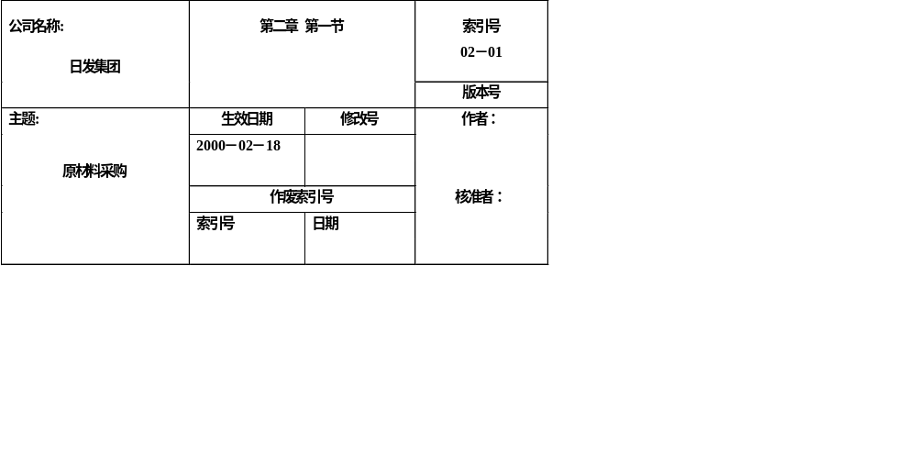
附录1. 手册的构成和内容
手册的表头

Slide 25
附录1. 手册的构成和内容
手册的表头
  章节
  索引号
  主题
  生效日期
  修改号
  作废索引号
  作废索引号日期
  作者
  核准者
  指第几章第几节
  表示某章节第几节
  指某一具体节的名称
  指系统首次使用日期
  指本次为第几次修改
  指某章节内容现停止使用
  指停止使用日期
  指手册编写者
  指手册批准使用者

Slide 26
附录1. 手册的构成和内容
手册的每一章节都包括以下内容:
  适用范围
  控制目标
  涉及部门
  主要涉及文件
  主要控制点
  特定政策
  程序描述
手册的附录
  流程图
  表格实例

Slide 27
附录1. 手册的形式/修订与颁布
手册的形式
  活页式，便于修订与版本更新
  受控版本和不受控版本
  每一章节的每一页均标明“第×页，共×页”
  目录中随时记录版本更新的情况

Slide 28
附录1. 手册的形式/修订与颁布
手册的修订
  修订的条件
    发现手册的内容对业务操作产生影响
    机构调整
    其他因素
  修订的发起人
    管理要素的主相关或相关部门
  修订的过程
    修订发起人提出修改的原因，并提出修改方案
    手册主管部门进行审核
    发起人召集相关部门进行讨论会签
    手册主管部门审核
    主管总经理批准

Slide 29
附录1. 手册的形式/修订与颁布
手册的颁布
  由手册的主管部门统一颁布
  在修订时，对受控版本收回原版本，发新版本

Slide 30
附录1. 手册的编制方法
手册的编制方法
  手册章节的确定：依据管理要素的分类
  流程图是手册内容的主要依据
    适用范围－流程所涉及的范围
    控制目标－有效并经济的经营、有效防范风险
    涉及部门－流程中所描述的部门
    主要控制点－流程中的判断点和审批点
    特定政策－流程中所无法表述的原则
    程序描述－流程图的文字化和具体化

Slide 31
附录1. 手册的编制方法
手册的编制方法（续）
  手册的编制要点－描述的明晰化和具体化
    WHAT－要做什么
    WHY－为什么要这样作
    WHO－由谁做
    WHEN－什么时候做
    WHERE－在哪里做

Slide 32
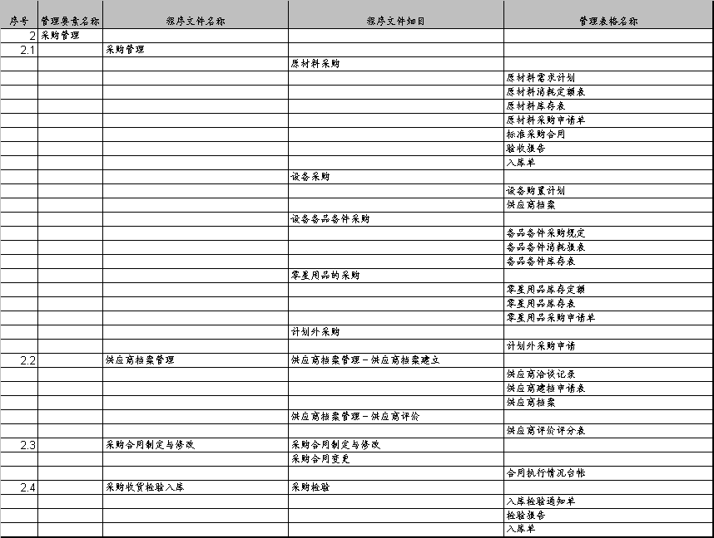
附录1. 手册的编制方法
手册框架示例

Slide 33
附录2. 部门职责的编制方法
部门职责说明的内容
1.部门目标
2.部门主要工作内容说明
  2.1日常工作
  2.2每周工作
  2.3每月工作
  2.4每年工作
3.部门架构与岗位设置图
4.岗位主要职责说明

Slide 34
附录2. 部门职责的编制方法
部门职责的编制的依据
  公司机构设置图
  部门职责划分
  业务流程图
  操作手册

Slide 35
附录2. 部门职责的编制方法
部门职责的编制的具体方法
  部门目标－通过本部门的那些有效工作确保公司战略的实现，防范有关的风险
    定义与设计企业的组织架构和业务流程
      企业的业务流程设计是编制部门职责的主要参考依据
    定义保证整个企业组织架构正常运转的基本工作项目
  部门主要工作内容说明
    部门日常工作－将流程图和手册中的日常工作加以分类归纳
    部门每周工作－将流程图和手册中的每周工作加以分类归纳
    部门每月工作－将流程图和手册中的每月工作加以分类归纳
    部门每年工作－将流程图和手册中的每年工作加以分类归纳

Slide 36
附录2. 部门职责的编制方法
部门职责的编制的具体方法(续)
  岗位主要职责说明
    将部门工作项目按岗位及技能组合进行分解
    岗位日常工作－将手册中的日常工作按岗位加以分类归纳
    岗位每周工作－将手册中的每周工作按岗位加以分类归纳
    岗位每月工作－将手册中的每月工作按岗位加以分类归纳
    岗位每年工作－将手册中的每年工作按岗位加以分类归纳
    分析归纳每个岗位所需的技能与经验

Slide 37
附录2. 部门职责的编制方法
部门职责的编制的具体方法(续)
  部门架构与岗位设置图
    将工作项目按支持公司组织架构和业务流程的部门进行分类
    将每个部门的工作按技能组合进行分类
    测定每项工作所需的时间
    设计工作岗位和岗位组合
    测定支持每类工作所需的人员数目

